Slide 1


日本の財政
財政ってなんだろう？
家計との違いは、なんだろう？
Notes:
日本の財政について
財政ってなんだろう？
家計との違いはなんだろう？
今日はみんなで一緒に考えてみよう

Slide 2
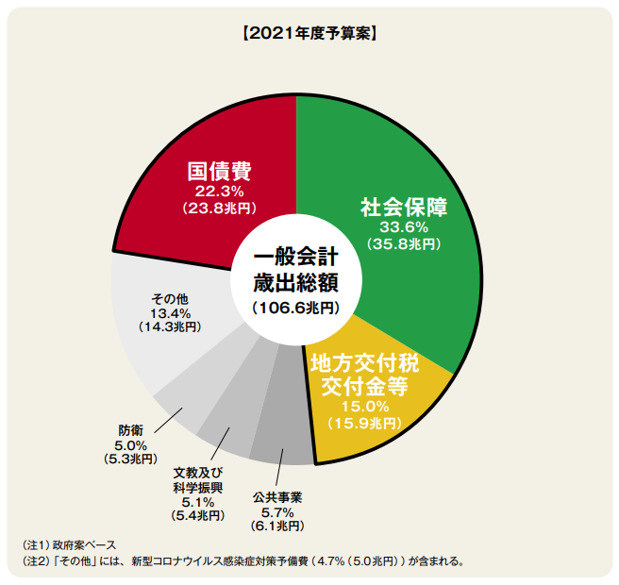
日本の国の
歳出予算
歳出とは、
国や地方公共団体が
使うお金。
１年間の支出のこと。
どんなことに使われて
いるのだろう？
グラフ・財務省「日本の財政を考える」
Notes:
歳出とは、
国や地方公共団体が１年間に使うお金のことです。
どんなことに使われているでしょうか？

Slide 3
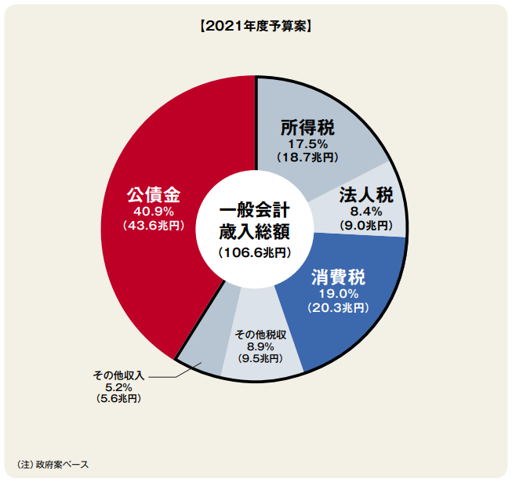
日本の国の
歳入予算
歳入とは、
国や地方公共団体の
１年間の収入のこと。
どんな収入が
あるだろう？
グラフ・財務省「日本の財政を考える」
https://www.mof.go.jp/policy/budget/fiscal_condition/related_data/202104_kanryaku.pdf
Notes:
歳入とは、
国や地方公共団体の１年間の収入のことです。
どんな収入があるでしょうか？

Slide 4

① 日本の国の財政、県や市の財政
② みんなのアルバイトの給料や、家計
ここで問題！
どんな違いがあるか、分かるかな？
Notes:
さて、ここで 皆さんに問題です。
日本の国、都道府県、市区町村の財政と、
皆さんが個人でアルバイトした給料や、家庭のお金（家計）には、
どんな違いがあるでしょうか？
アルバイトの収入が減ってしまったら、、、
来月の収入が入るまで我慢するかな？
みんなは、こんなときは、どうしますか？

Slide 5
２０２０年１２月 補正予算 歳入
国の税金の収入が予定よりも
８兆３８８０億円少なくなってしまう見込み！
どうしたら良いだろう？？
予算の無駄をなくしたり、
みんなで我慢して使うお金を減らすのが良いかな？
考えてみよう
Notes:
2020年、こんなことがありました。
日本の国は新型コロナウイルスの影響で
税金の収入・歳入が減ってしまうかもしれない！
その額 ８兆3880億円。
ものすごい大きい金額の税金が入ってこなくなるのではないか
そんな予測が出ました。
この予測をうけて、政府は使うお金・歳出をどうしたでしょうか？
入ってくるお金が減ったのだから、使うお金も減らしたのでしょうか？

Slide 6
ところが、、、？

Slide 7
２０２０年１２月 補正予算 歳出
新型コロナウイルス感染症拡大防止策 ４兆３５８１億円
ポストコロナに向けた経済対策 １１兆6766億円
防災・減災など安全・安心の確保 ３兆１４１４億円
収入が減りそうなのに、支出を増やしたんだね。
何故だろう？
理由を考えてみてね
Notes:
歳入は減少する予測でしたが、
歳出は、反対に、予算を増やしました。
入ってくるお金は減ってしまうのに、
使うお金は増やしました。
なぜ、そんなことをしたのでしょうか？
少し時間をとりますので、考えてみてください。

Slide 8
国にとって大事なことは、
国民の命と生活を守ること。
お金を使わずにコロナを終息できれば一番いいけど、
必要なところにはお金を使って、
早く問題を解決することが大事だよ。
どんな意見がでたかな？
Notes:
日本の国の使命は、
国民の生命と生活を守ること
だから、コロナウイルスによる被害を大きくしないように
必要なところにはお金を使って問題を解決しようとしました。
早く、コロナウイルスの感染者数を少なくして、
元通りの生活、経済にすることができれば、
国の収入も元通りにすることができます。

Slide 9
日本の財政の現状
みんなに考えてもらいたいこと。
Notes:
ここからは、日本の財政の現状と
皆に考えてもらいたいことについてお話します。

Slide 10
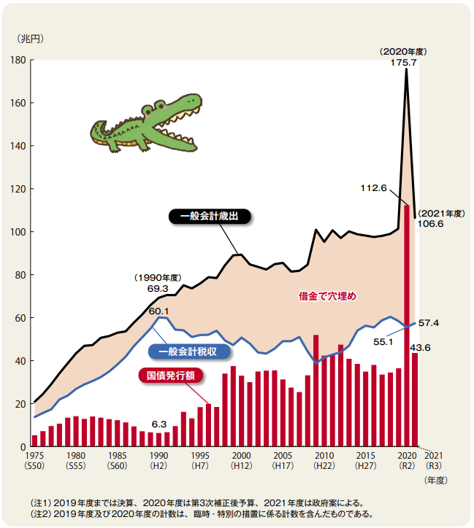
日本の財政
国債による
穴埋め
どこに問題が
あるのだろう？
グラフ・財務省「日本の財政を考える」
Notes:
日本は、国債が増えてしまって大変！
そんな話を聞いたことがあるでしょうか？
令和２年は新型コロナウイルスの影響で
とくに多くの国債が増えました。
だけど、日本は、コロナウイルスの前から
国債が増えすぎていると問題になっていました。
国債が増えているのは大変なこと。
しかし、問題は、国債が増えていること、それだけでしょうか？
みんなが考えなければいけないことは、なんだろう？

Slide 11
みんなは、どう思うかな？
国債が増えてしまっている
原因は何だろう？
Notes:
国債が増えてしまっているのは問題です。
国債をこれ以上 増やさないように、使うお金を減らす？
それしかないのでしょうか？
ちょっと考えてみましょう。
何故、国債がこんなに増えているのでしょうか？
その原因はどこにあるでしょうか？
日本の社会のなかに、なにか問題があるから、
結果として、国債が増えてしまっています。
どんなところに原因があるか？
考えてみましょう。

Slide 12
国債が増えてしまっている原因、
つまり、日本の社会の問題は、
どんな原因があるだろう？
・少子高齢化による社会保障費の増加
・経済の停滞による税収の伸び悩み
・効果的でない税金の使われ方
他にもありそうです。
Notes:
日本の国債が増えてしまっている原因として
良く言われていることは、
少子高齢化により、社会保障費が増えていること
経済やGDPが伸びず、税収も伸び悩んでいること
税金の使い方にも問題がある部分があるかもしれません
また、それ以外にもありそうです。
国債を減らすために、税金の無駄遣いをなくしたり、
本当に必要なところに税金が使われているか
チェックするのも、とても大切なことです。
だけど、
国債が増えてしまっている原因はなんだろう？
本当に解決しないといけない問題はなんだろう？
そんな考え方が、とても大事です。

Slide 13


日本の社会問題を解決するには
どうしたら良いでしょう？
みんなに考えてもらいたいこと
Notes:
国債の問題を解決するためには、
税金を増やす、歳出を減らす
それだけでは難しいです。
国債が増えてしまう原因
＝ 日本の社会の問題 を解決することによって、
国債の問題も解決していくことが必要です。
日本の社会問題は、どうやって解決できるでしょうか？
日本のルール、法律は、
国会で、国会議員が議論して決めます。
税金をどこにどうやって使おう、というのは国会で決まりますし、
税金の集め方も、国会で議論して決まります。
その国会にいる国会議員は、国民が選挙で選びますので、
国会には、主権者である、私たち日本国民の意志
が反映されていると考えられます。
だから、
選挙の投票先を決めるときには、
日本の問題をどうやって解決していくかを ぜひ考えてもらえたらと思います。

Slide 14

国債のない社会は目的じゃない！
社会にある問題を
しっかり考えて、
みんなで解決して
いい社会をつくる。
その結果として、
国債のない社会になっている。
そんな社会をみんなで
つくっていこう！
税務の味方 トッチーくん
by 東京地方税理士会
Notes:
大事なことは、
国債が増えているから
税金を上げる、歳出を減らすでなく
社会にある問題をしっかり考えて
みんなで解決して、
いい社会を作っていくことです。
日本が住みやすく、
子どもを産み育てるのにも良い社会になっていくことによって
結果として、国債の問題も解決します。
そんな社会をみんなで作っていきましょう。

